Slide 1
Приложение ”FoodApp” Компонент “AwesomeNavigator”
Разработчик: Собко София Александровна

Slide 2

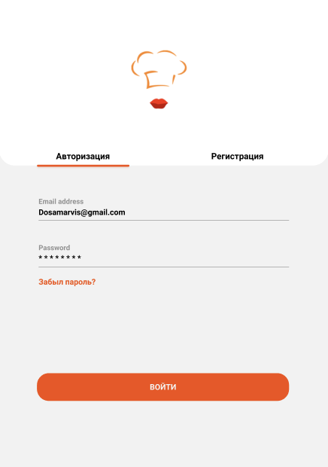
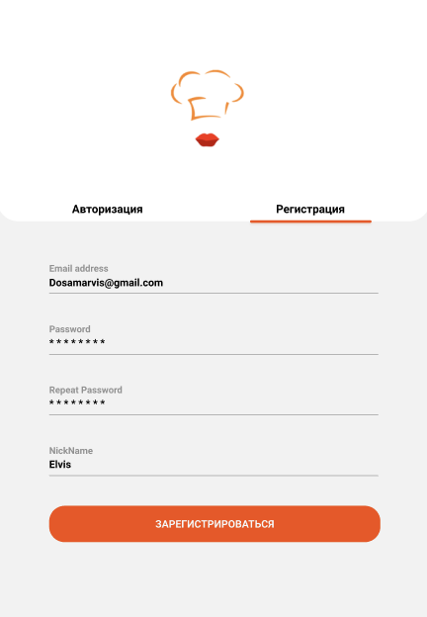
Приложение на iPad
LaunchScreen
Экран авторизации
Экран регистрации

Slide 3
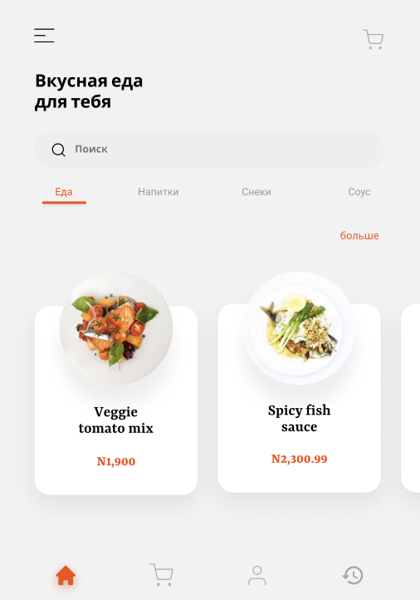
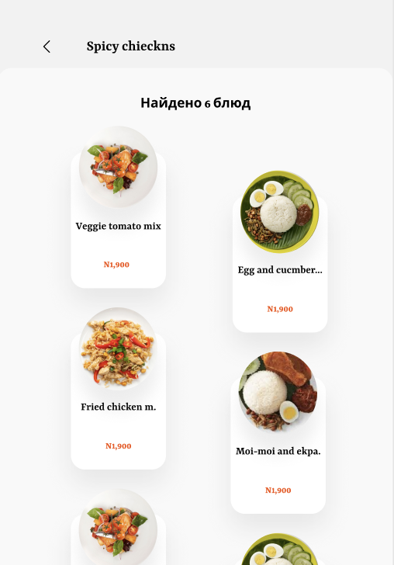
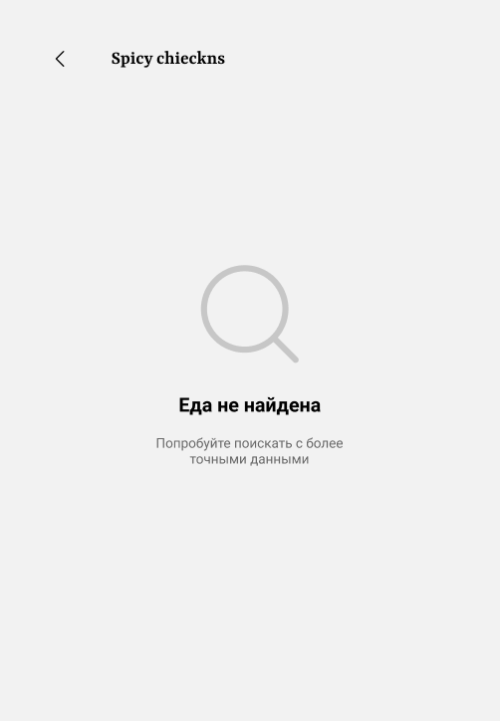
Приложение на iPad
Главный экран
Экран поиска(найдена еда)
Экран поиска(не найдена еда)

Slide 4
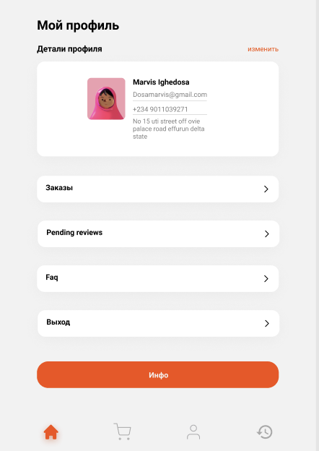
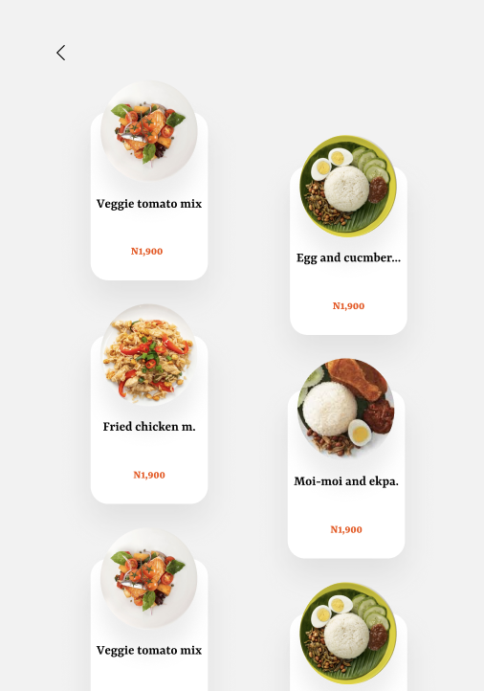
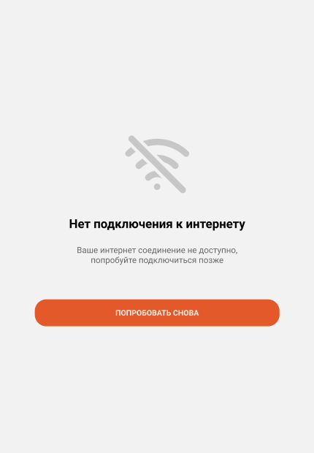
Приложение на iPad
Экран профиля
Экран всех блюд
Экран “нет доступа в сеть”

Slide 5

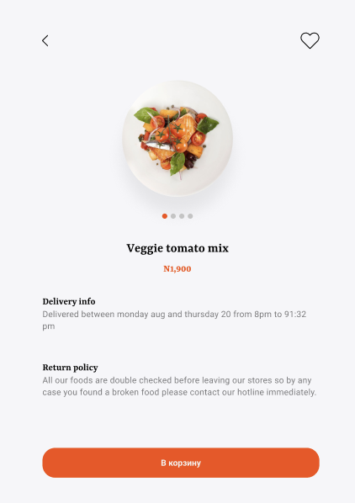
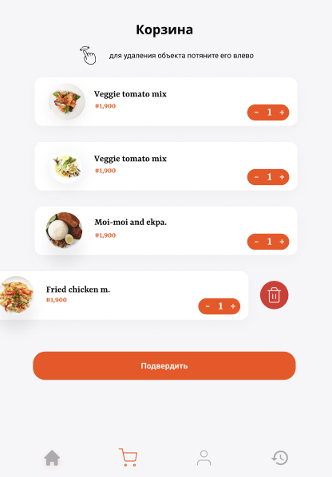
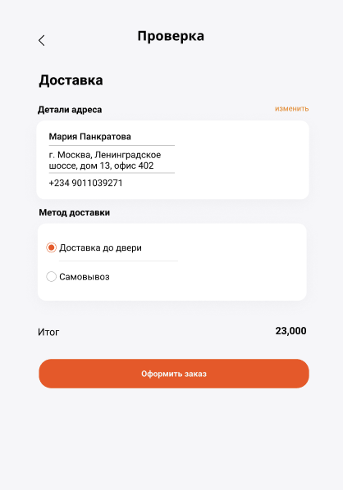
Приложение на iPad
Экран заказов
Экран информации
о блюде
Экран корзины
Экран подробности доставки

Slide 6
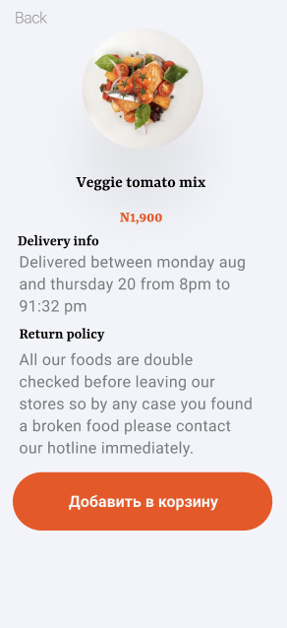
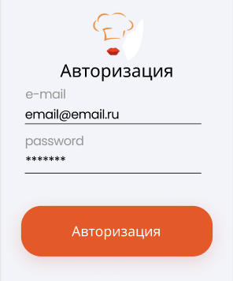
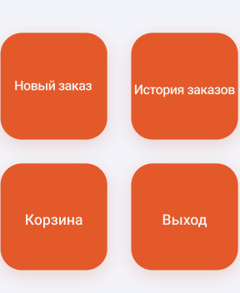
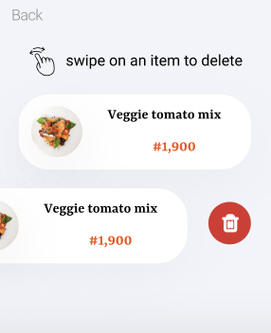
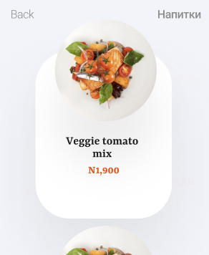
Приложение на AppleWatch
Экран блюд по категориям
Главный экран
Экран авторизации
Экран корзины
Экран информации
о блюде

Slide 7
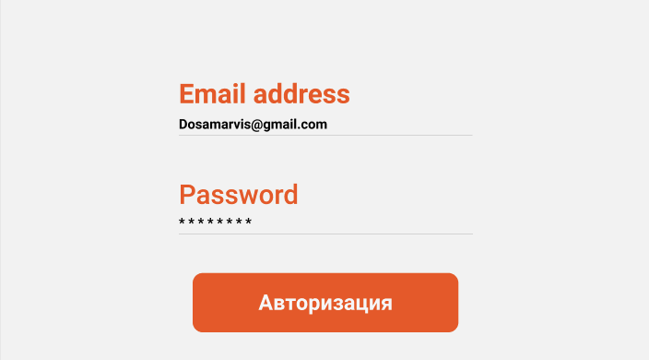
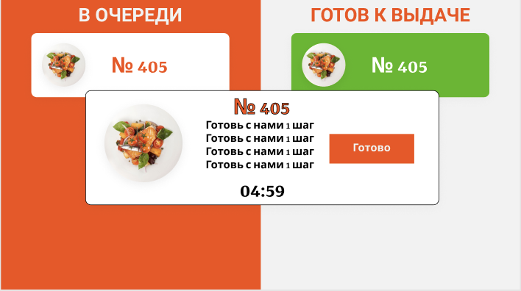
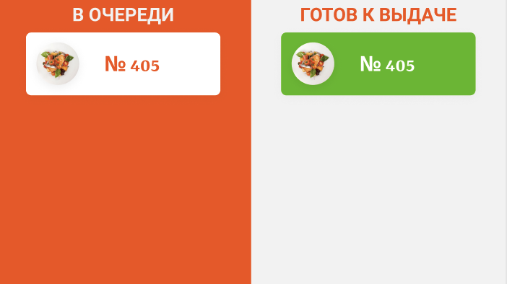
Приложение на TVOS
Экран авторизации
Экран заказов
Экран приготовления заказа

Slide 8
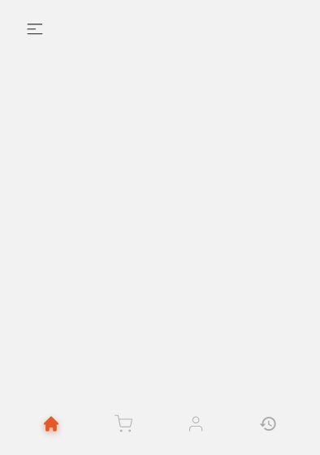
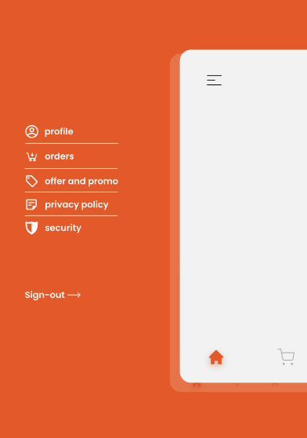
Компонент “AwesomeNavigator”
Главный экран компонента
Функционал компонента

Slide 9
Структура компонента
ViewModel приняло команду изменения View
ViewModel обработало команду изменения View и присвоила значения меняющимся данным
View передало команду ViewModel
Пользователь нажал на экран ”Home”
Приложение приняло в обработку команду изменения View
ViewModel передало команду View c с измененными значениями
Приложение изменило экран View использую значения принимаемые из ViewModel
- View
Пользователь видит изменённый View
- ViewModel

Slide 10
Структура компонента
Обработка команды изменения View во ViewModel
Демонстрируется изменённое View
”include”
”extend”
”extend”
Приходят данные о изменении View из View Model
Отправляется запрос на изменение View
”include”
Пользователь

Slide 11
Структура регистрации
SignIn
Переход на главный экран
”extend”
”extend”
Приходит ответ с сервера
Отправляется запрос на сервер “регистрация пользователя”
”include”

Slide 12
Структура регистрации
ViewModel приняло команду обработки данных пользователя
ViewModel принял ответ с сервера
View передало команду ViewModel
Отправка данных на сервер
Пользователь ввел необходимые данные для регистрации
Приложение приняло в обработку данных пользователя
ViewModel передал ответ с сервера View
Приложение продемонстрировало ответ с сервера в виде всплывающего диалогового окна
Пользователь видит алерт с информацией о его регистрации
- View
- ViewModel

